Slide 1



ỦY BAN NHÂN DÂN QUẬN LONG BIÊN
TRƯỜNG MẦM NON BẮC CẦU
Phát triển ngôn ngữ
Đề tài: Thơ “Đôi dép”
Lứa tuổi: Nhà trẻ 24-36 tháng

Slide 2


1. Ổn định tổ chức:
Cô và trẻ cùng hát: “Đôi dép”.

Slide 3
2. Phương pháp, hình thức tổ chức:
* Cô đọc thơ cho trẻ nghe:
- Cô giới thiệu tên thơ tên tác giả.
- Cô đọc lần 1: Không tranh . Hỏi tên thơ, tên tác giả?

Slide 4
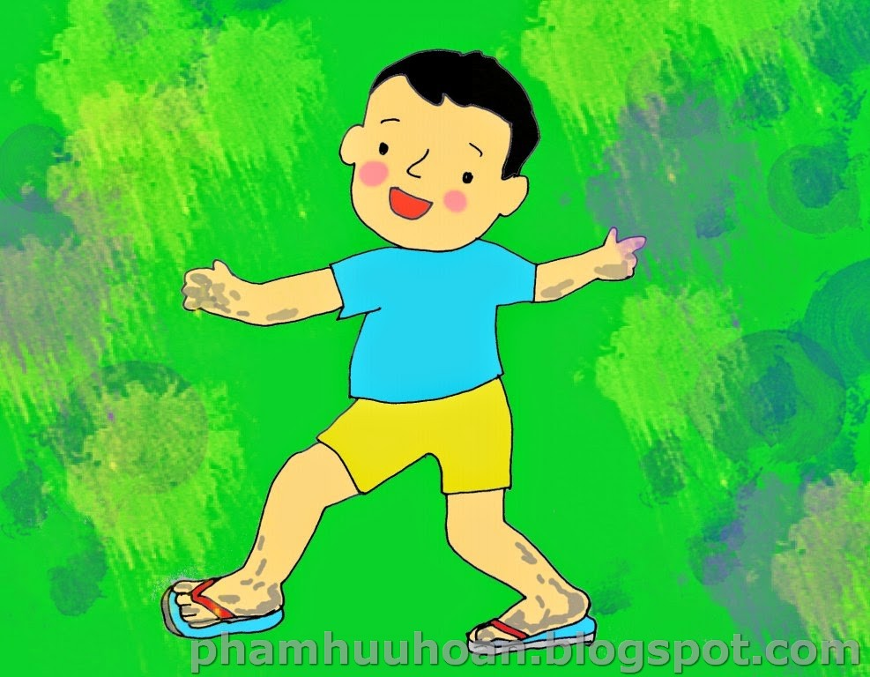
- Cô đọc lần 2: Dùng Pownpoint minh họa và đàm thoại theo nội dung thơ: “Chân thấy êm khi được đi dép, dép thấy vui khi được chân đi”.
Đôi dép
Chân được đi dép
Thấy êm êm là
Dép cũng vui lém
Được đi khắp nhà.

Slide 5
Đàm thoại:
+ Bài thơ nói đến cái gì? (Đôi dép)
+ Chân cảm thấy như thế nào khi đi dép?
“Chân được đi dép
Thấy êm êm là”
- Dép thấy như thế nào?
“Dép cũng vui lắm
Được đi khắp nhà”

Slide 6

Cô đọc thơ lần 3:
Khuyến khích trẻ đọc cùng cô.

Slide 7
* Dạy trẻ đọc thơ:
- Cô cho cả lớp đọc 2-3 lần. Mời tổ nhóm cá nhân trẻ đọc.
- Cô chú ý sửa sai cho trẻ, khuyến khích trẻ đọc thơ..
* GD: Phải biết giữ vệ sinh sạch sẽ.
- Cô và trẻ cùng đọc lại bài thơ 1 lần. Hỏi lại tên bài thơ

Slide 8
3. Kết thúc:
- Cô nhận xét tiết học động viên khen ngợi trẻ.
- Cho trẻ di màu đôi dép.

Slide 9





CHÀO TẠM BIỆT !

